Slide 1
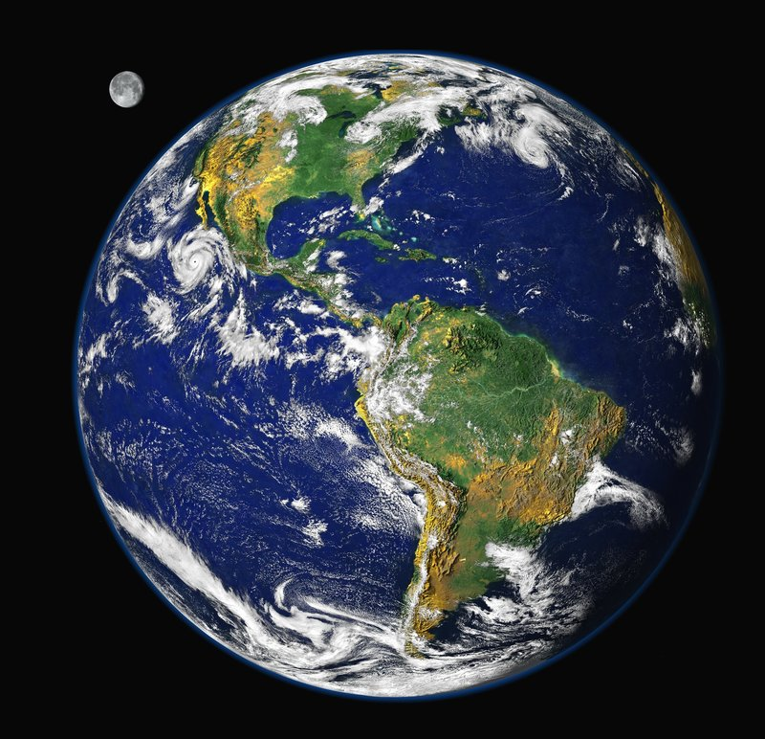
22 kwietnia Światowy Dzień Ziemi

Slide 2
Ziemia - nasz wspólny dom
Ziemia jest naszym wspólnym domem!
Dzień Ziemi to dobry sposób na przypomnienie nam, że powinniśmy dbać o naszą planetę.
Przypomnijmy więc sobie 10 kroków - co możemy zrobić dla naszej kochanej ziemi:

Slide 3
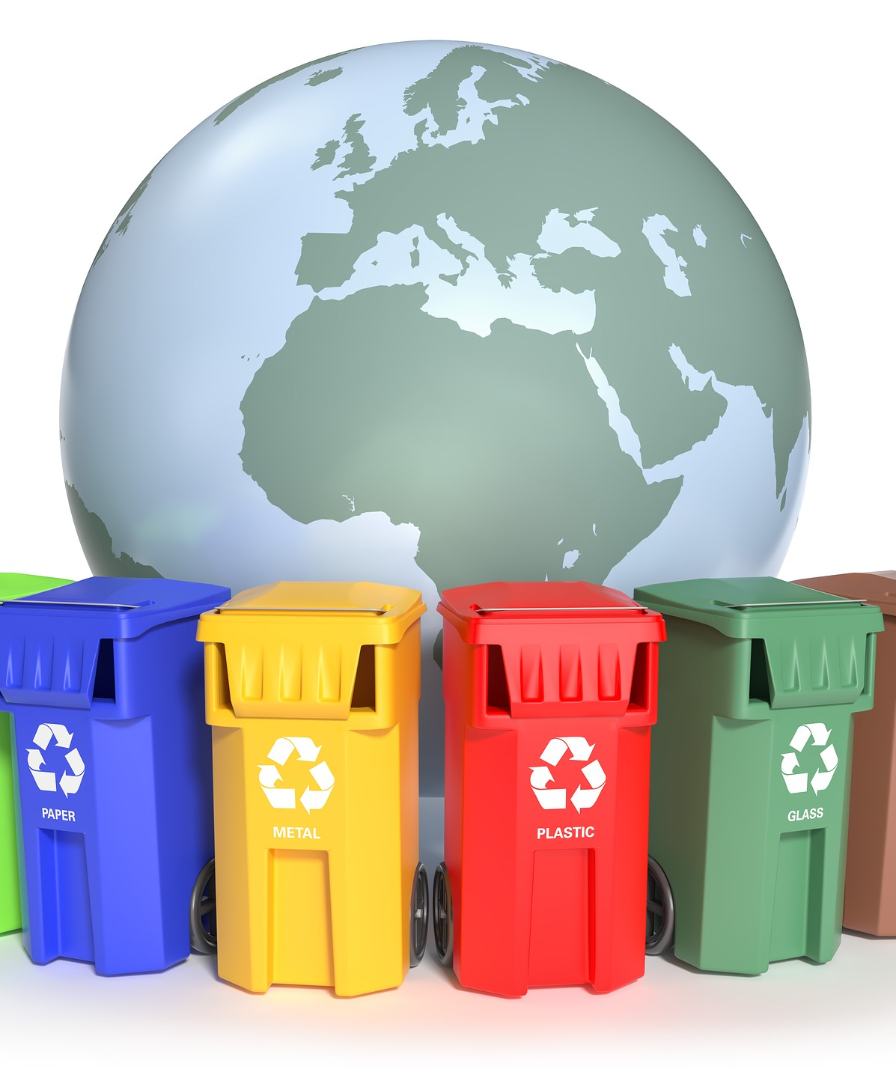
1.
Segregujmy śmieci

Slide 4
2.
Szanujmy naturę

Slide 5
3.
Oszczędzajmy wodę

Slide 6
4.
Jedzmy dużo owoców i warzyw

Slide 7
5.
Używajmy produktów wielorazowego użytku

Slide 8
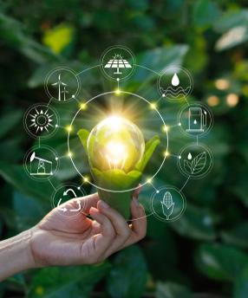
6.
Oszczędzajmy energię

Slide 9
7.
Ograniczajmy użycie plastiku

Slide 10
8.
Korzystajmy jak najczęściej z transportu przyjaznego dla środowiska

Slide 11
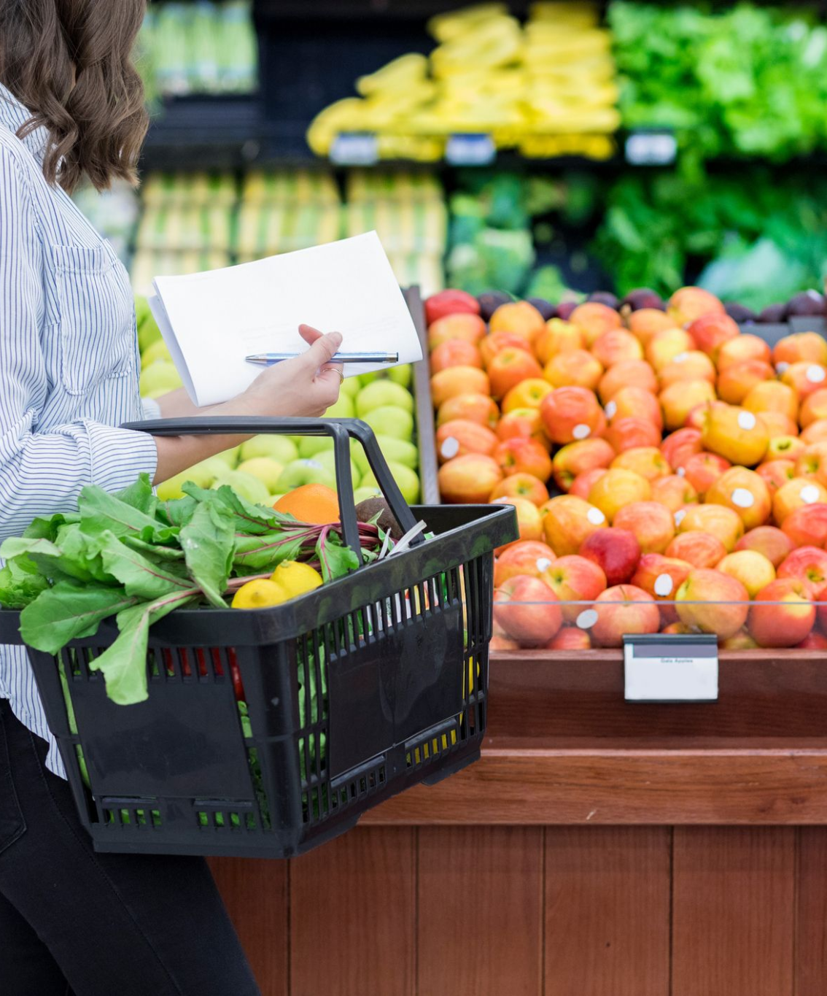
9.
Kupujmy mądrze

Slide 12
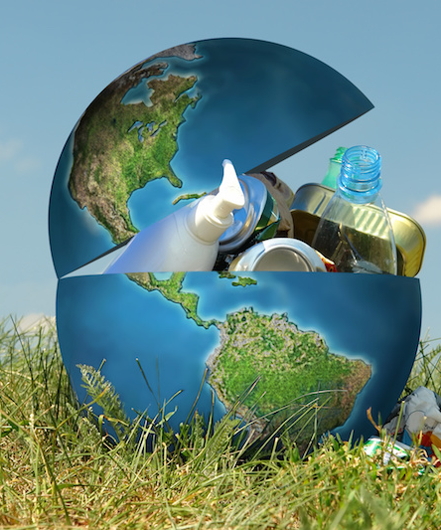
10.
Sprzątajmy po sobie

Slide 13
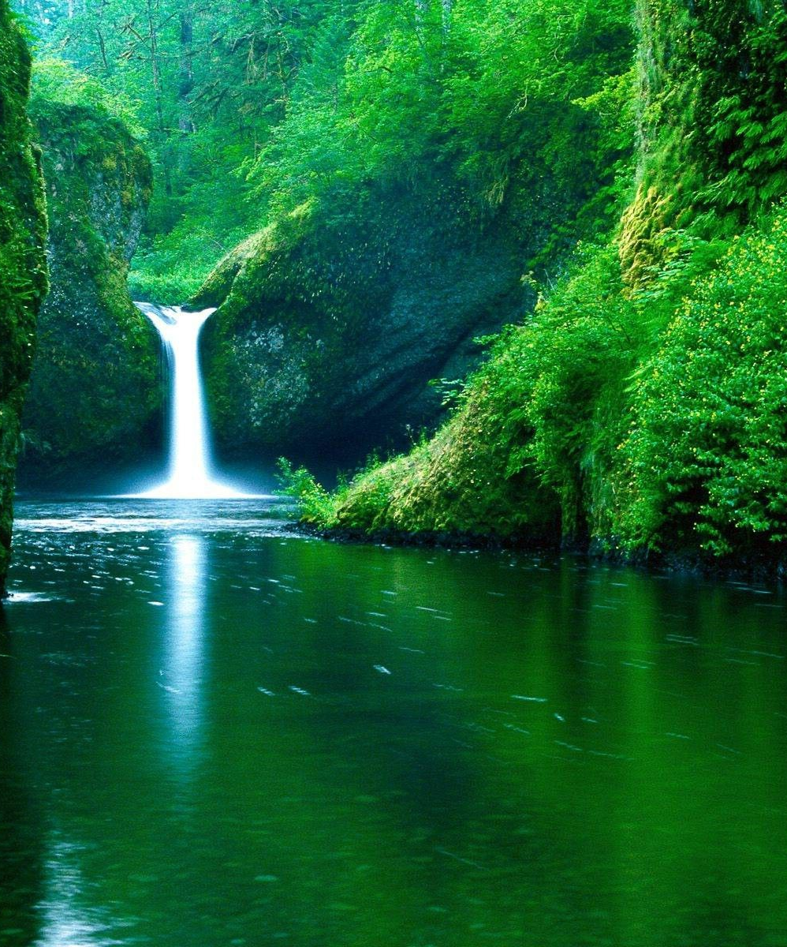
ZOBACZ!
Spójrzmy na to… jak przepiękna jest nasza planeta ziemia. Zobaczmy jak nasi uczniowie uchwycili to piękno na zdjęciach...

Slide 14
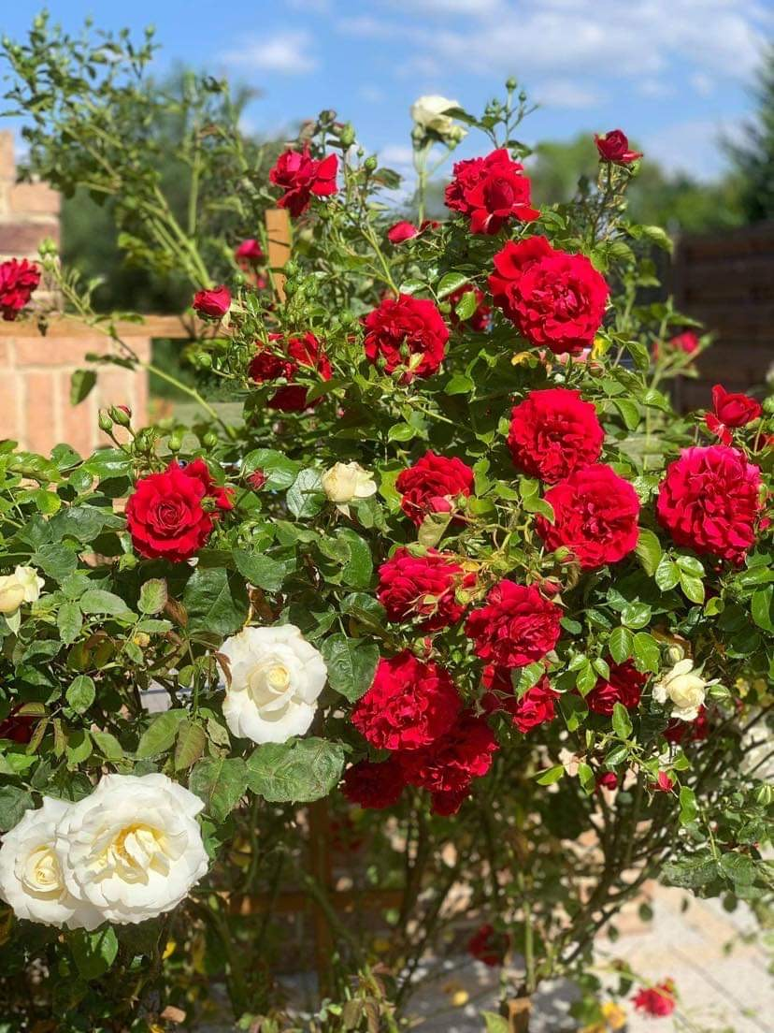
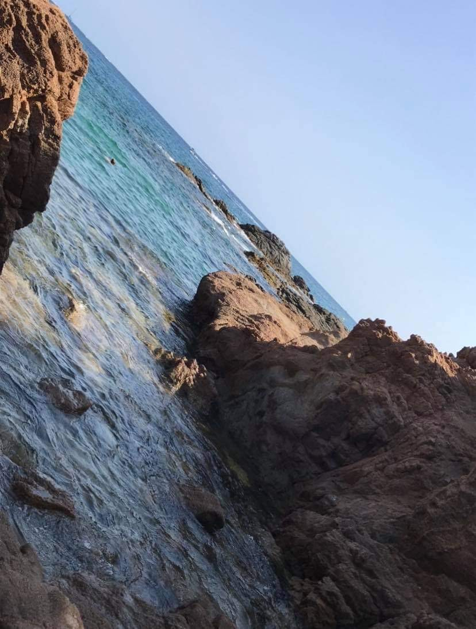
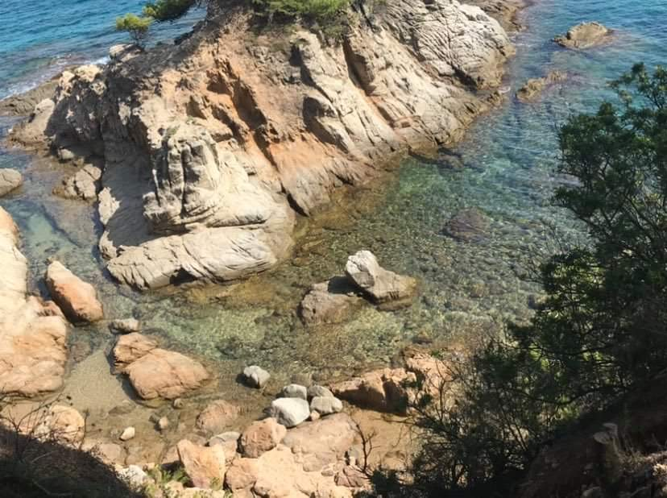
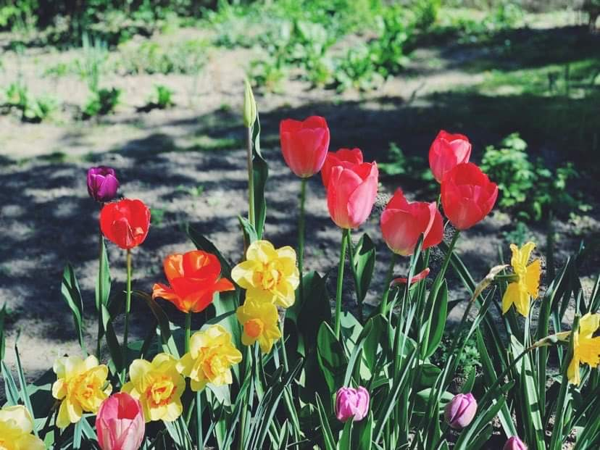
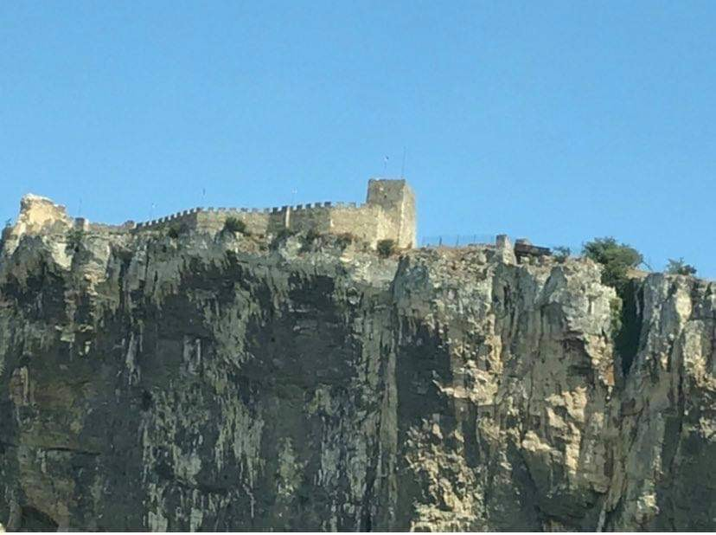

Slide 15
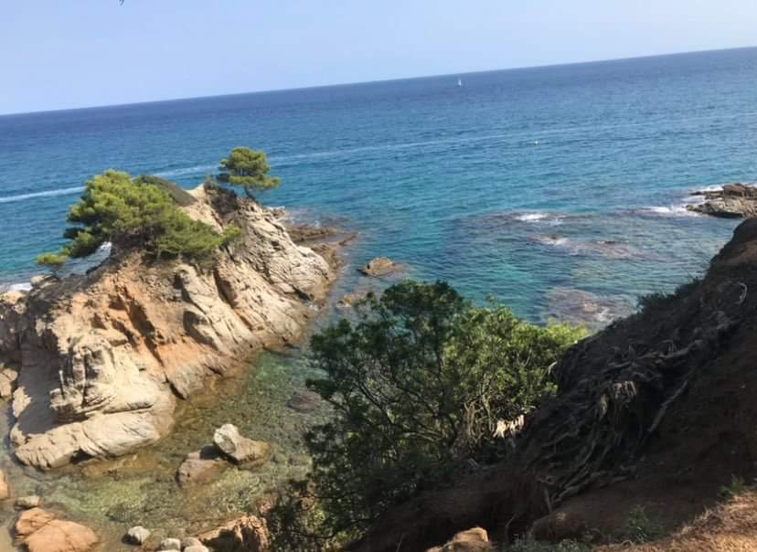
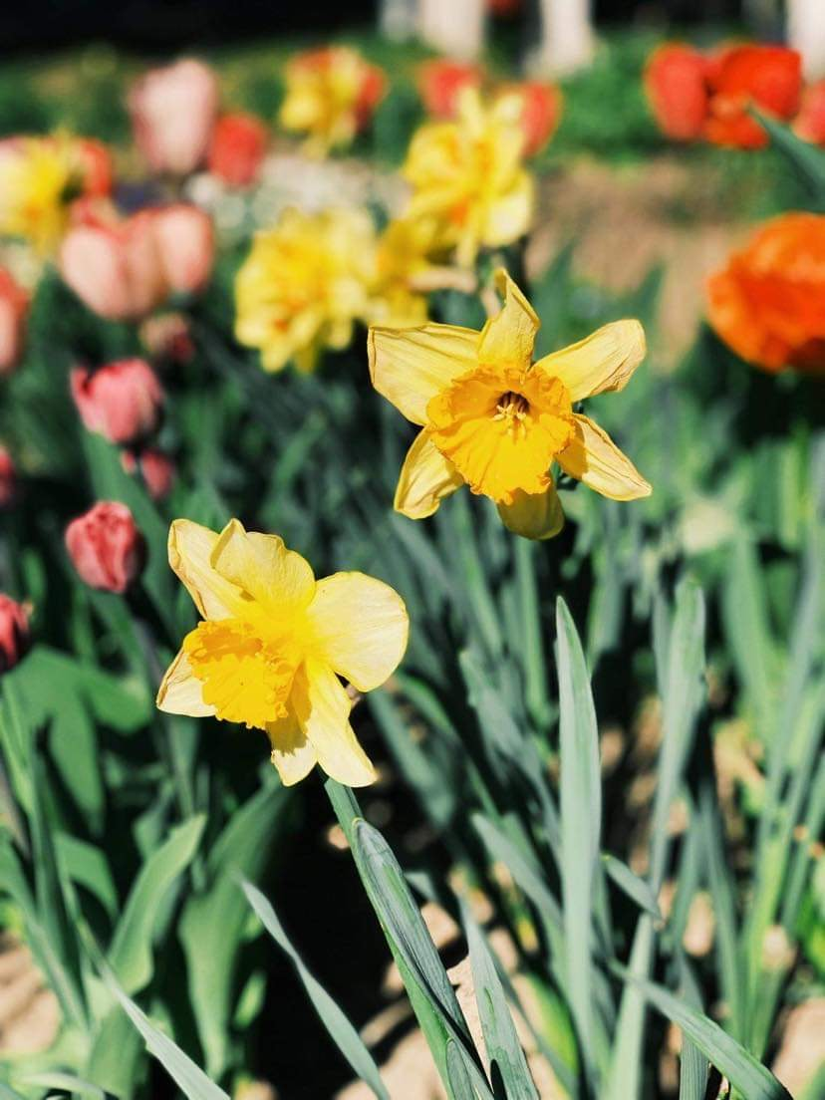
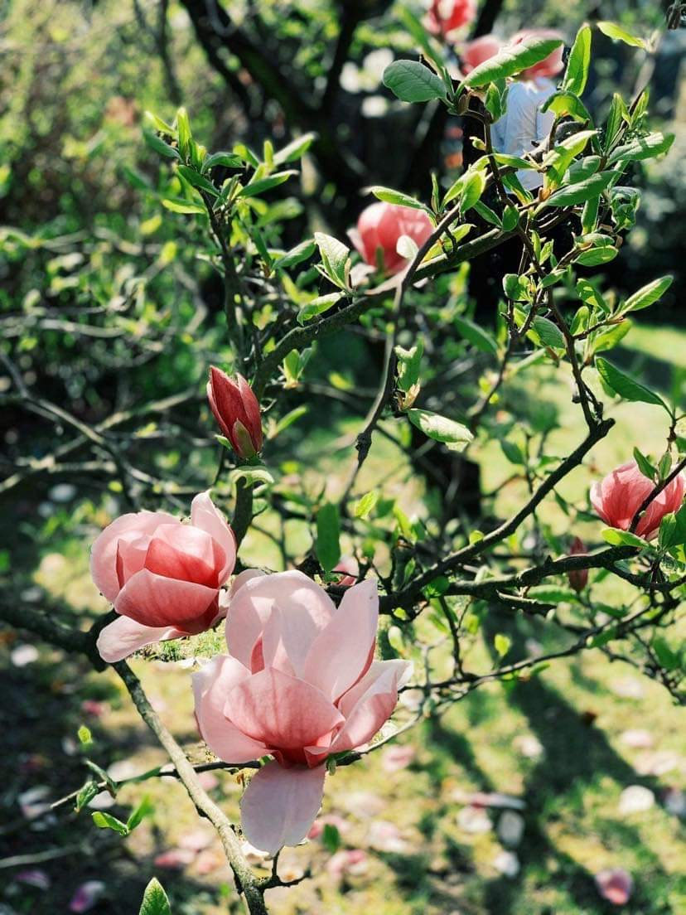
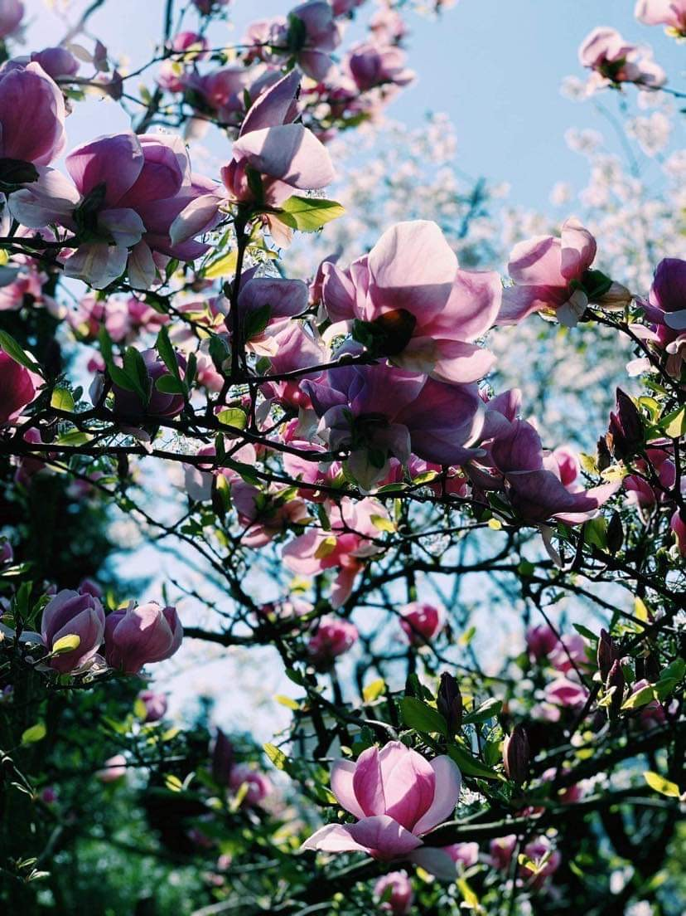
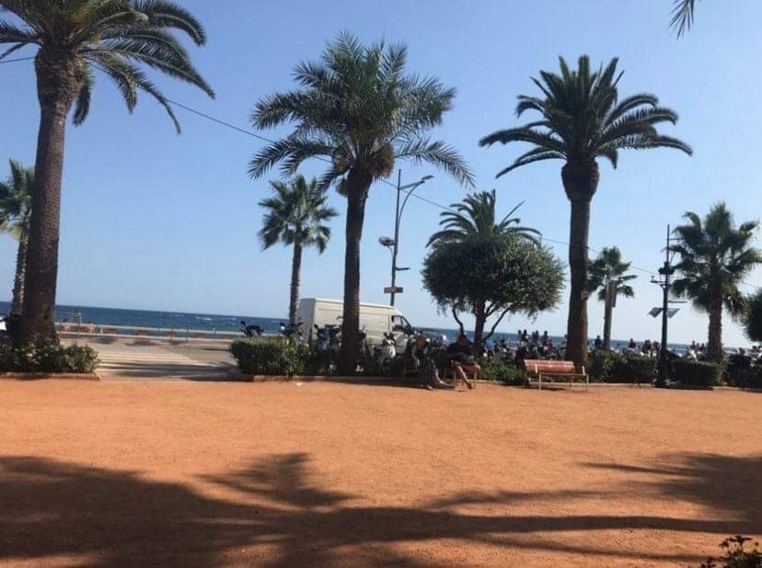

Slide 16
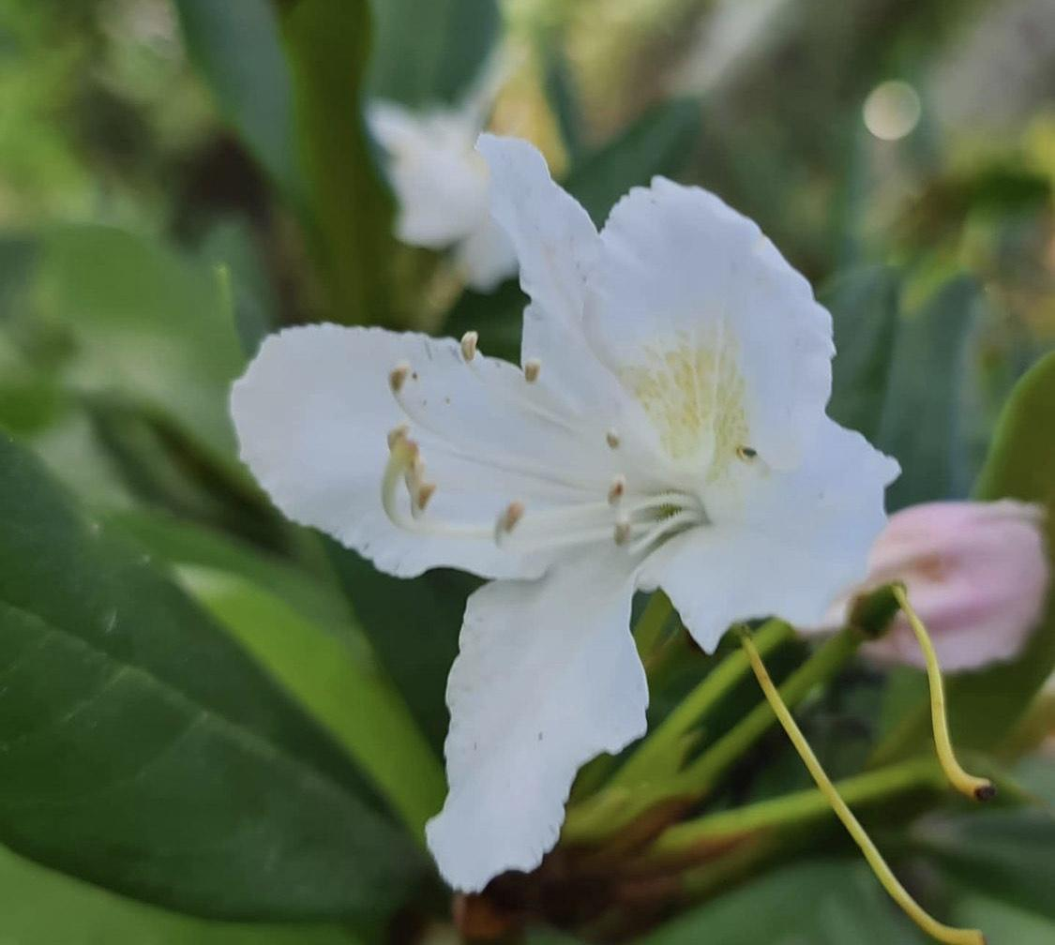
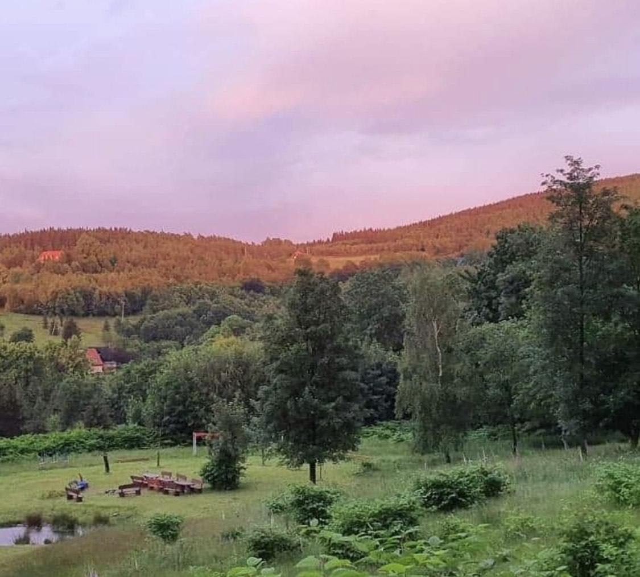
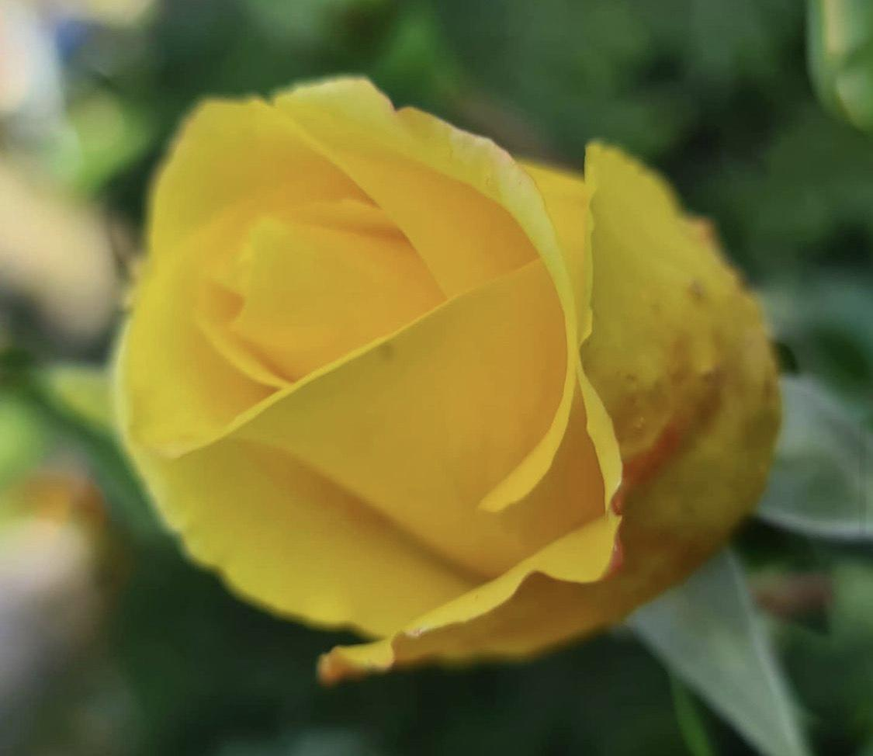
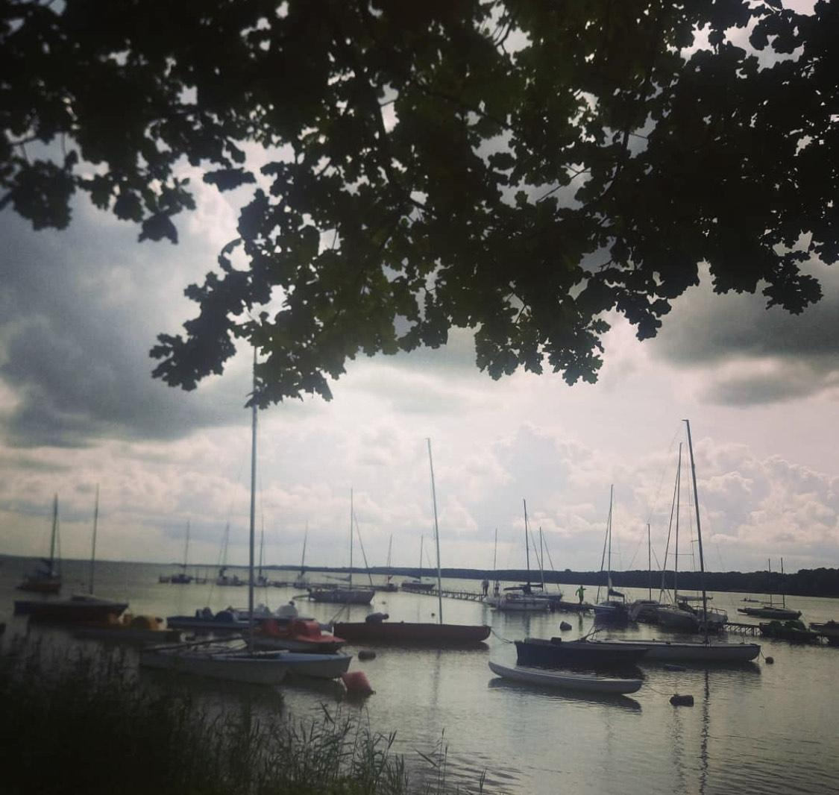
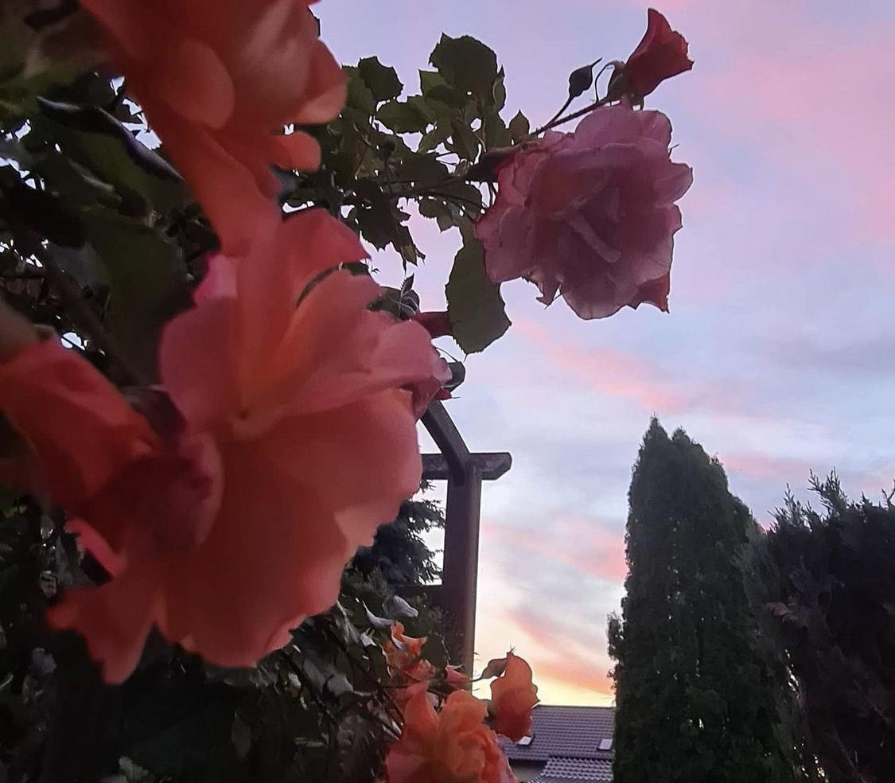
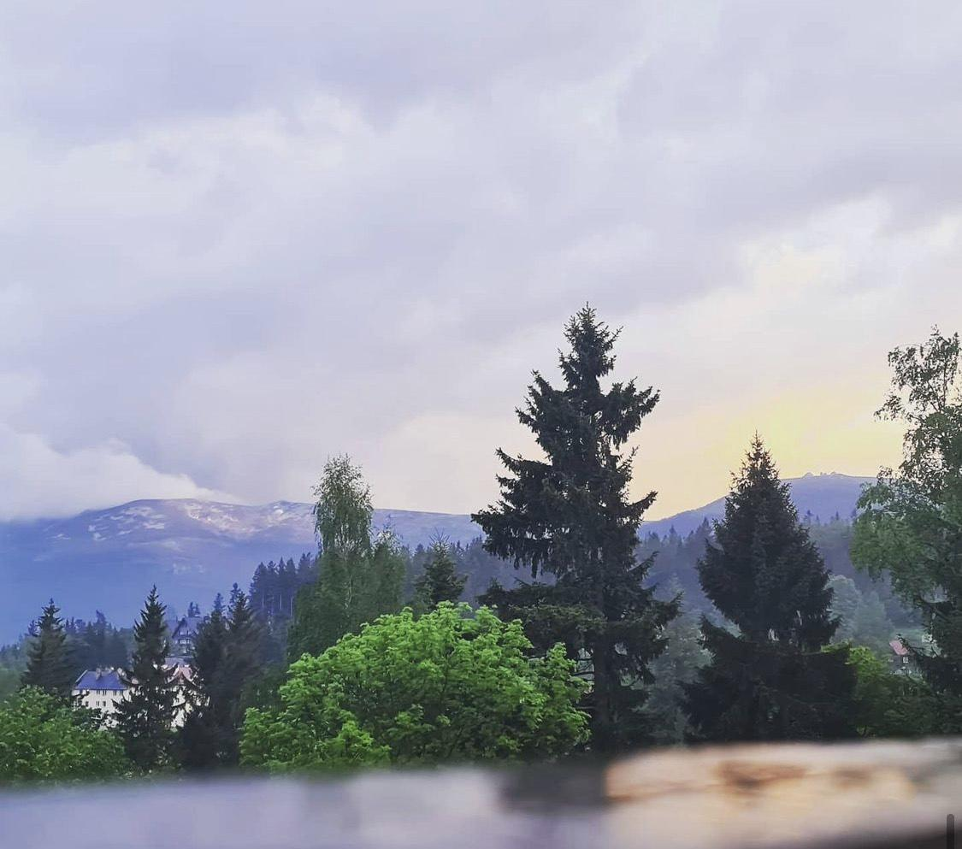

Slide 17
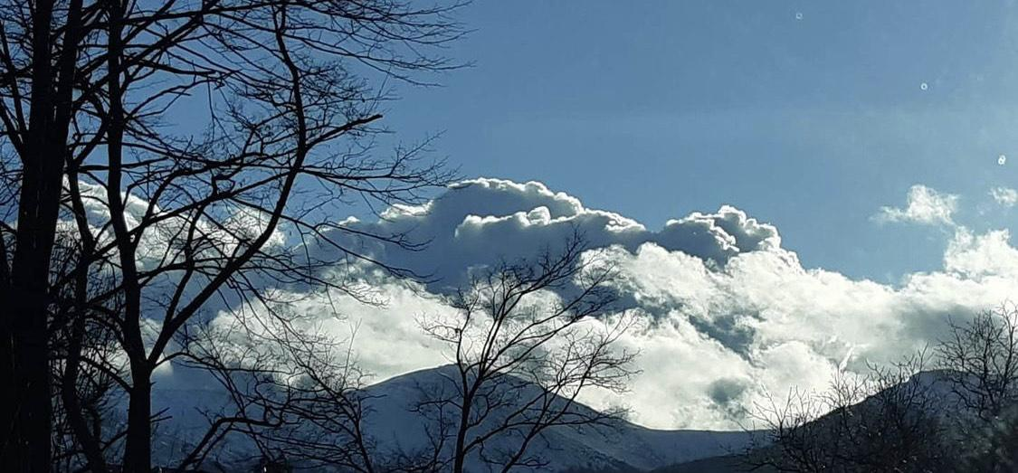
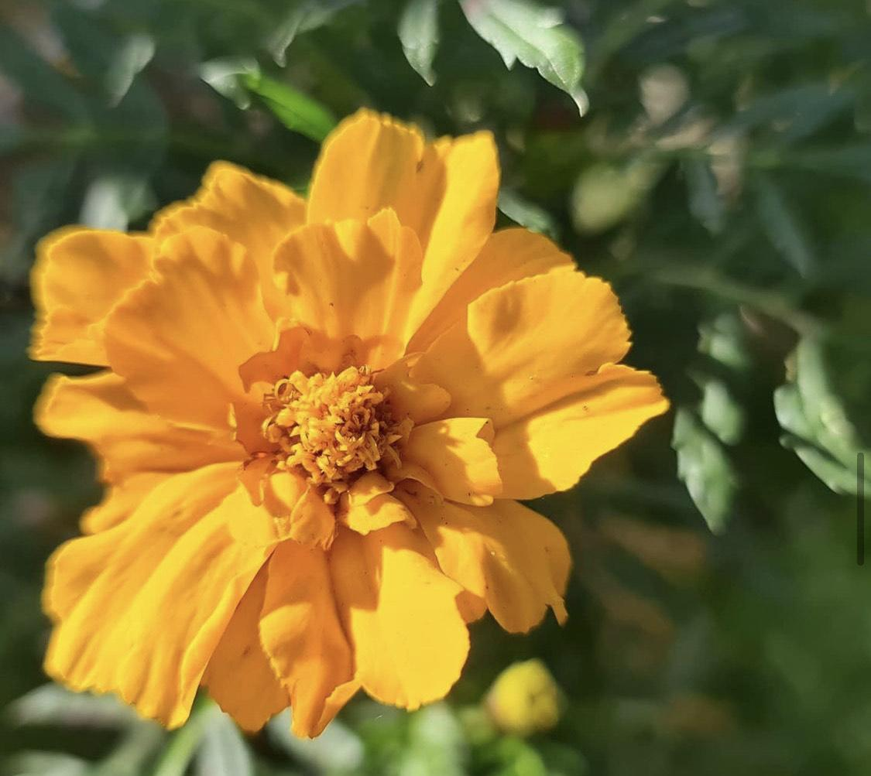
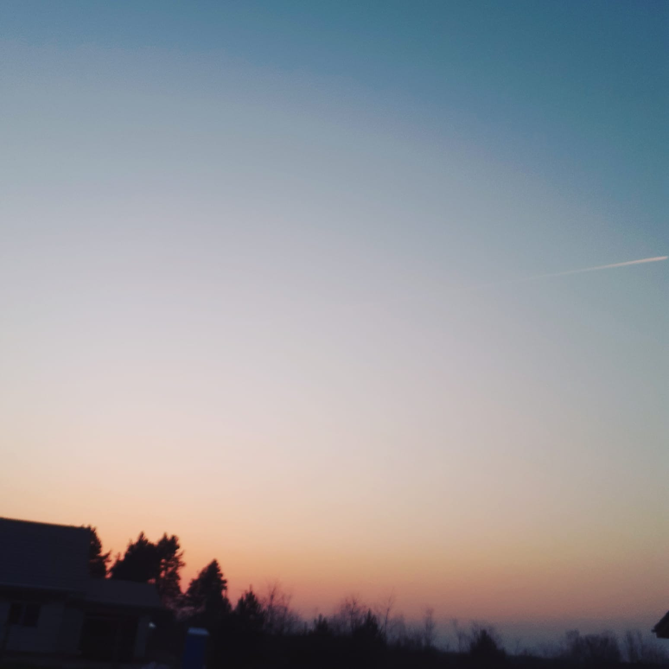
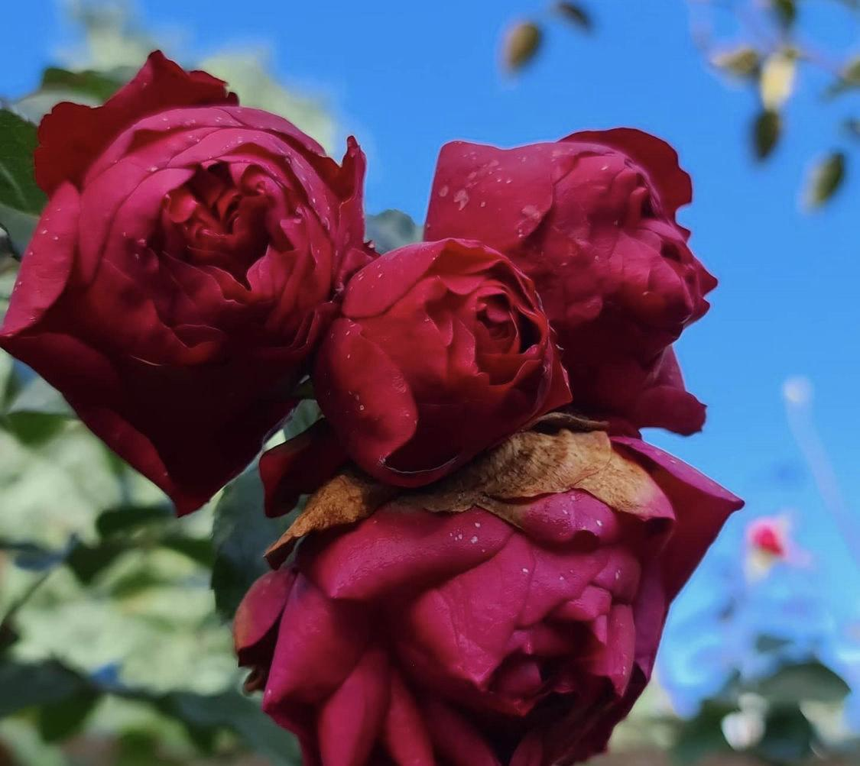
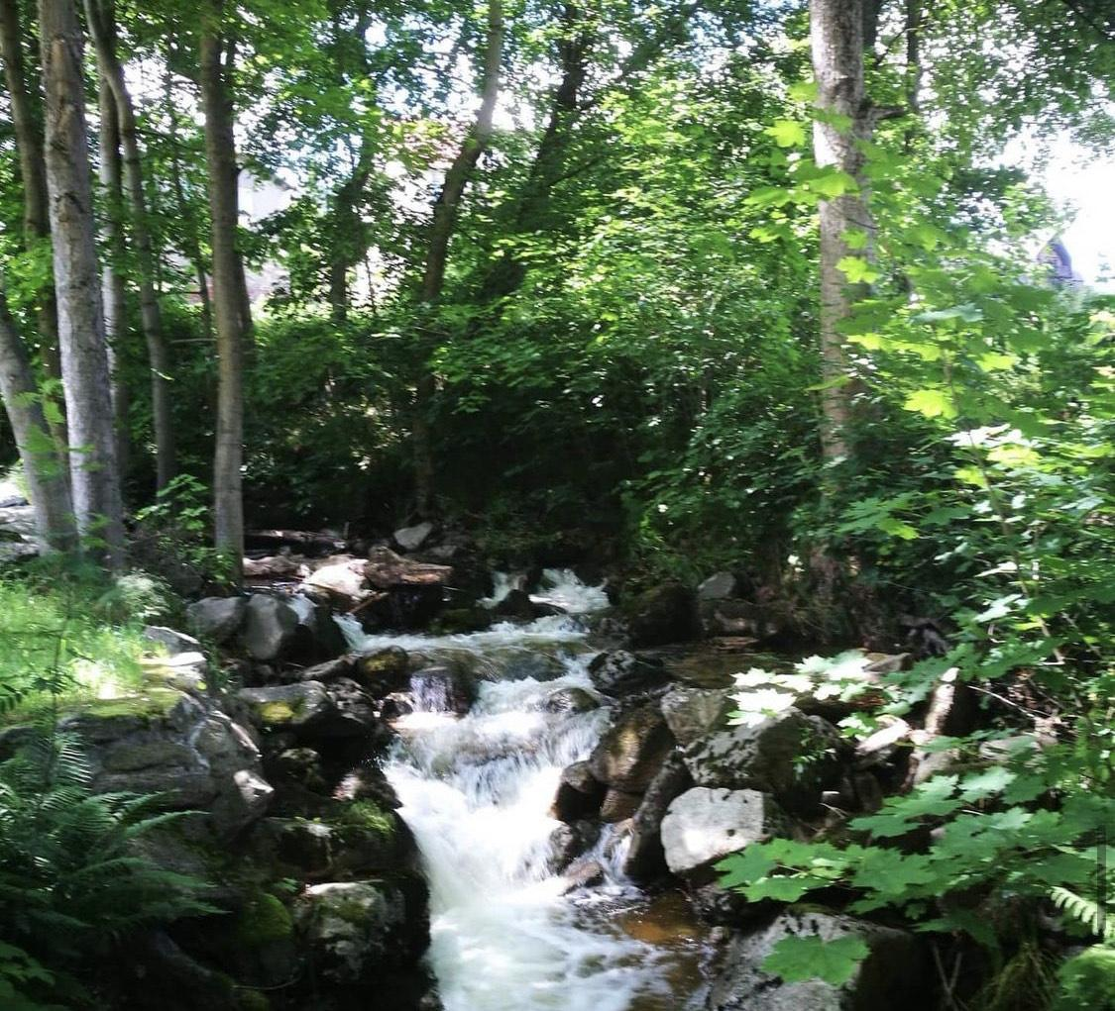
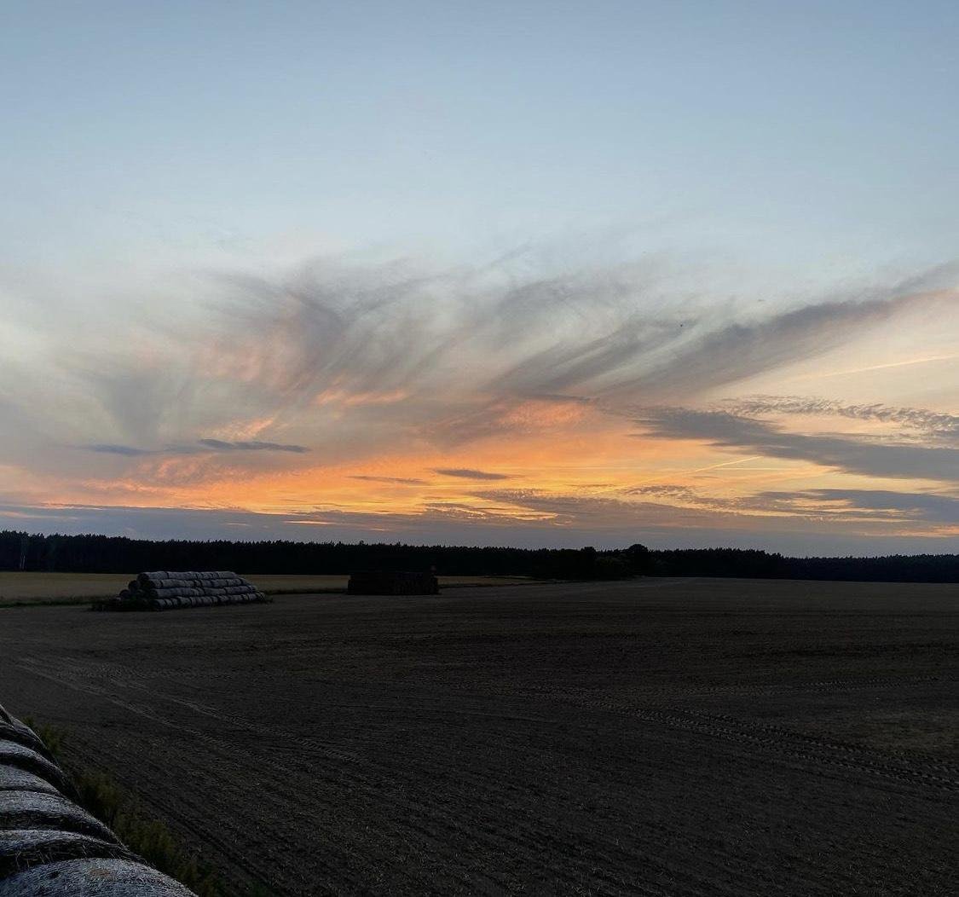
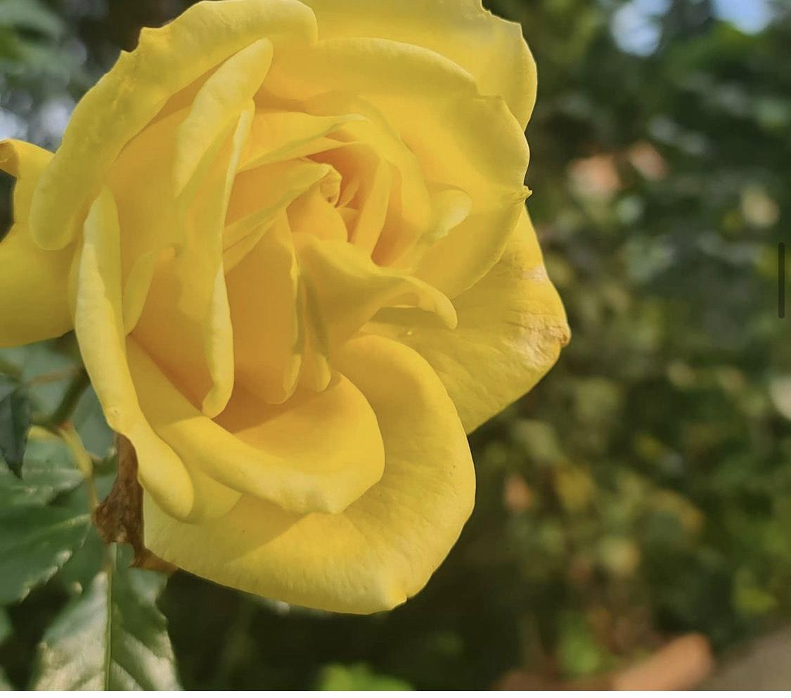

Slide 18
DZIEŃ ZIEMI CAŁY ROK!
Dbajmy i kochajmy naszą planetę przez cały rok, nie tylko w Dzień Ziemi.

Slide 19
Ponieważ Ziemia opiekuje się nami, zaopiekujmy się Ziemią. Odwzajemniajmy miłość jaką nas obdarza, utrzymując ją w czystości i szczęściu.

Slide 20
Ziemia - naszym wspólnym domem
Dbajmy o nią wspólnie

